Slide 1
Diophante
Fais par : Olivier

Slide 2
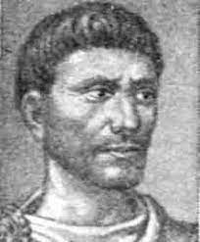
C’est lui et il est egyptien

Slide 3
Période de temps : ii et iii siècle
x + y + z = 20
w + x + y =22
w + x + z =24
w + y + z =27
----------------------------------
3w + 3x + 3 y + 3z = 93
W + x + y + z = 31
Alors w = 11
Alors z = 9
Alors y = 7
Alors x = 4

Slide 4
Enfance 1/6 adolescence 1/12 mariage 1 /7 sans fils 1/2

